Slide 1

«Путешествие с Монеточкой по стране
Экономике»
(для детей старшей группы)
Подготовила: воспитатель Попович Л.А.

Slide 2




Slide 3



Slide 4
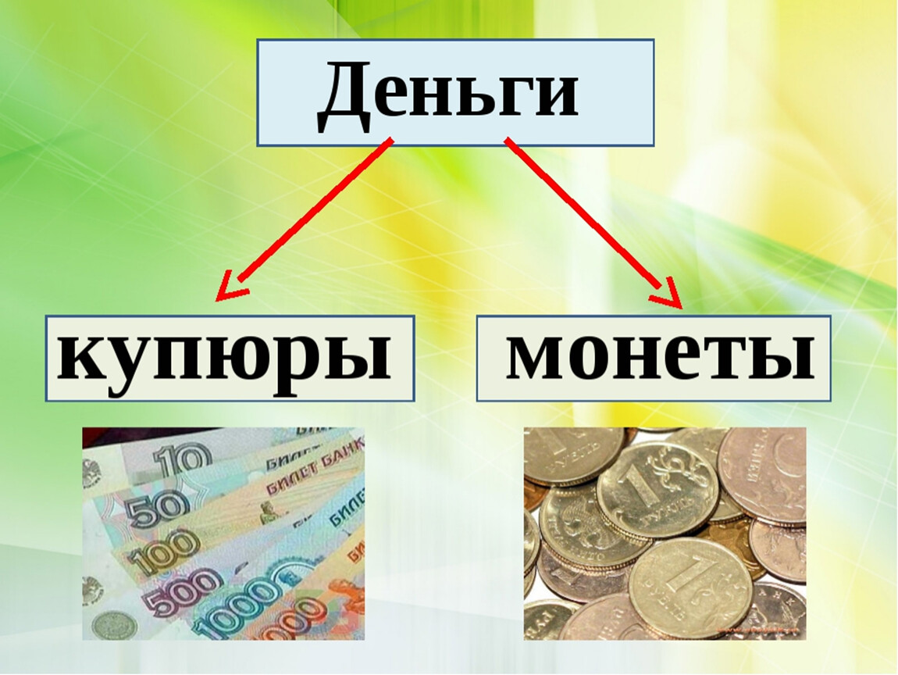

Slide 5



Slide 7



